Slide 1
錯誤修正_20230421

Slide 2
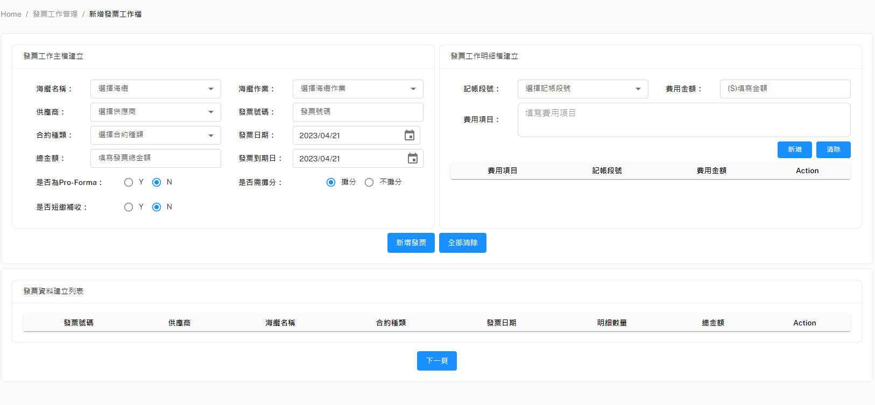
點擊後，跳至登入頁面

Slide 3
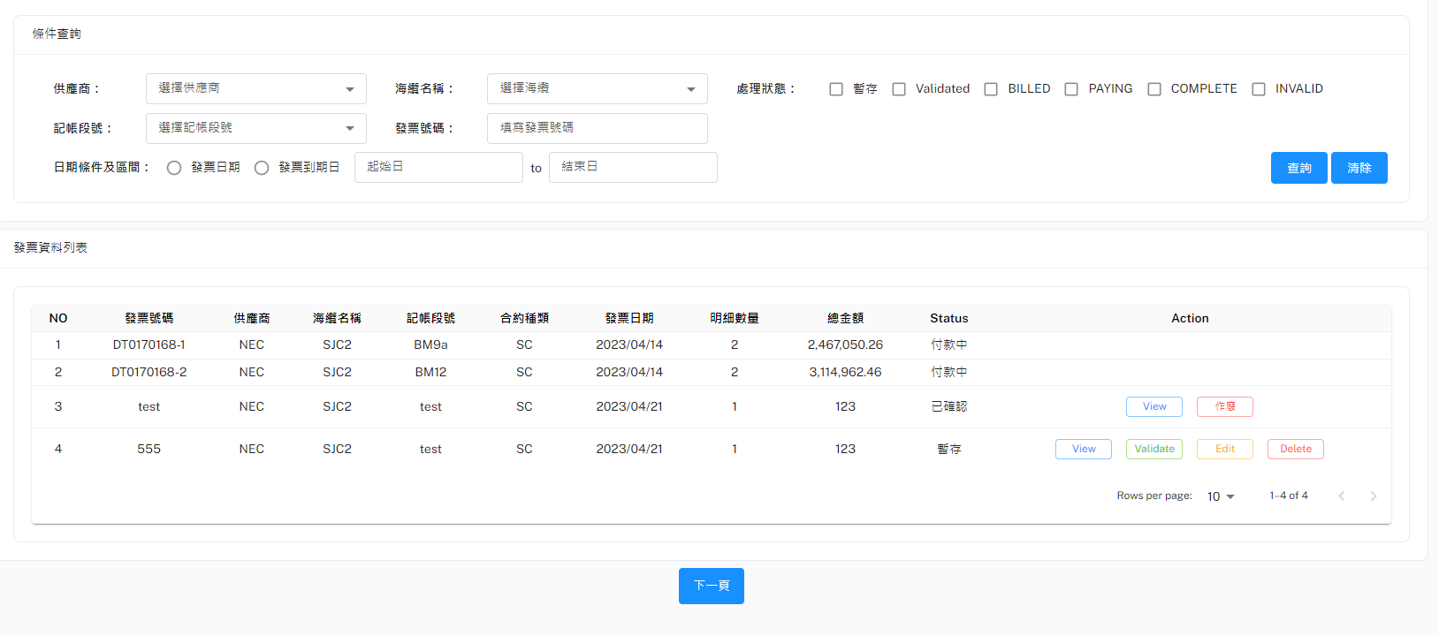
點擊後，跳至登入頁面

Slide 4
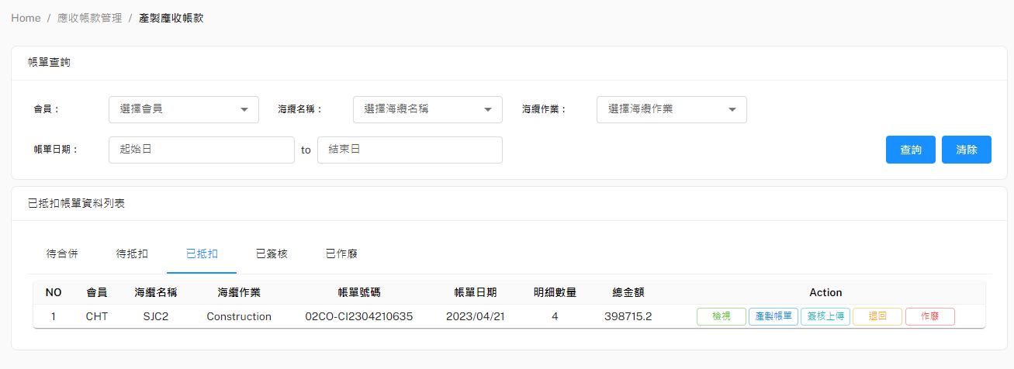
點擊後，沒反應

Slide 5
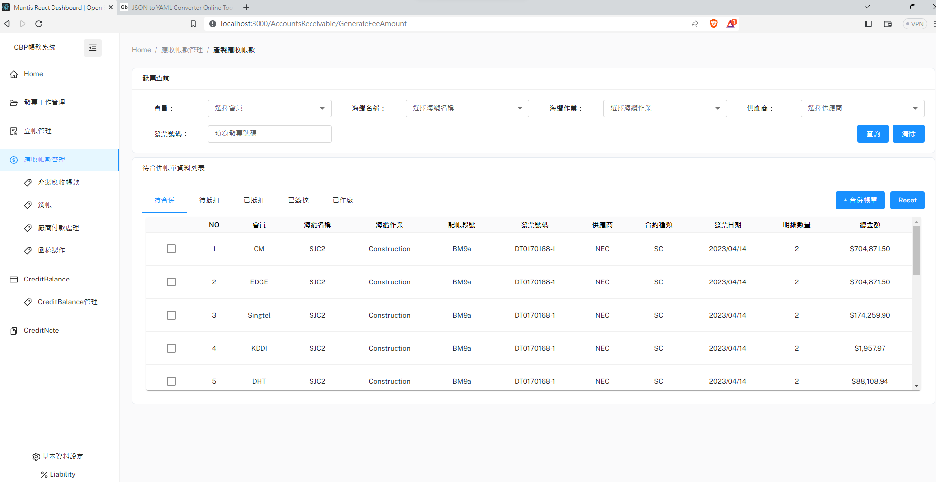
點擊後，會跳至空白頁

